Slide 1



SBF
Stress
Be
Free
2023 год, ГГНТУ

Slide 2

Программно-аппаратное средство и технология для снижения индивидуальных триггеров стресса
S
B
F
Представление
методики и программно-
аппаратного средства врачам
для использования в процессе лечения стрессовых состояний

Slide 3
Профиль проекта
Текущий статус проекта | Проведено исследование рынка, первое castdev исследование, исследована аппаратная реализация проекта
Уровень TRL | TRL 2: Сформулирована техническая концепция, установлены возможные области применения разработки
Технологическое направление в соответствии с перечнем критических технологий РФ | Технологии снижения потерь от социально значимых заболеваний.
Рынок НТИ | Нейронет
Сквозные технологии | Нейронные сети

Slide 4
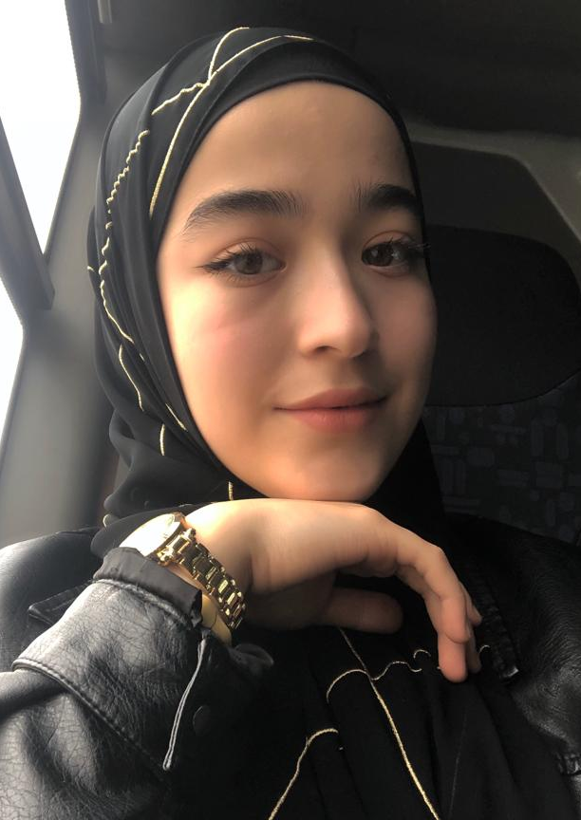

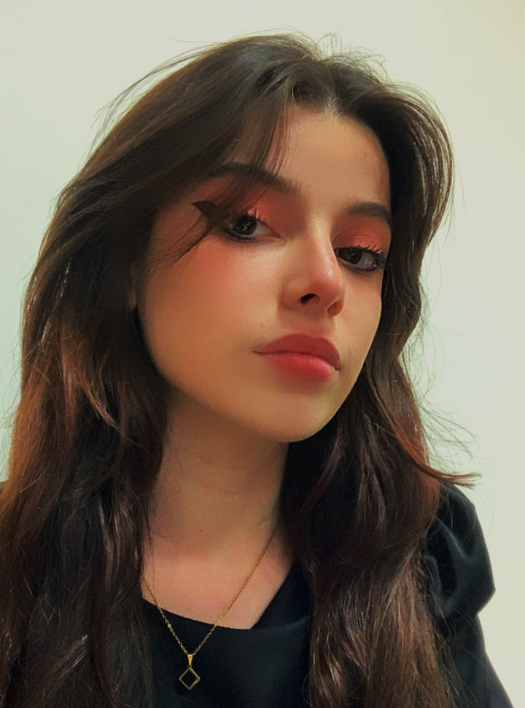
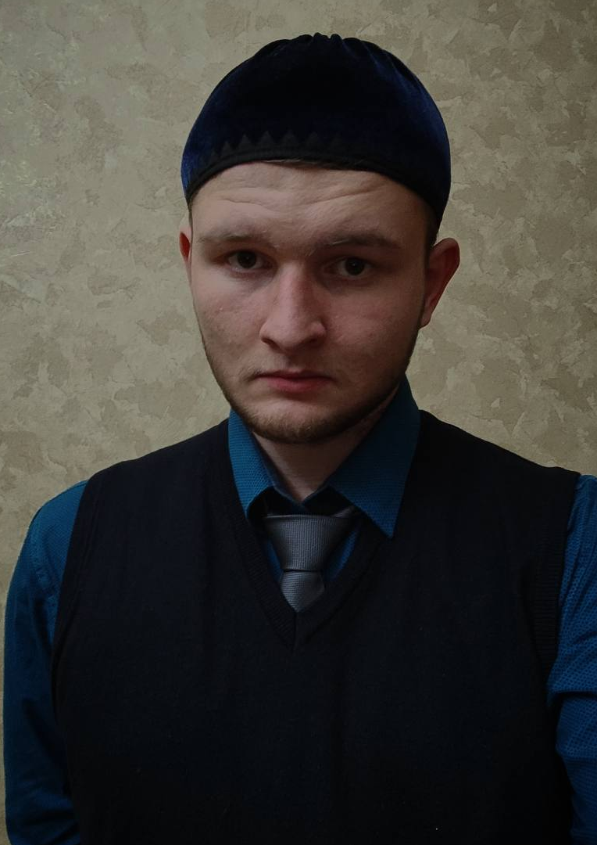
OBLIVIOUS
Алабаева Марьям Ахмадовна
Лидер
8 (928) 004-24-95
Опыта работы мало
3382391
Абдулмуслимов Эльдар Сайд-Селимович
Генератор идей
8 (963) 005-97-97
Опыта работы нет
5078071
Бециева Аминат Аслановна
Реализатор
8 (928) 909-71-26
Опыта работы мало
3318611
Мурадов Аблуллах Магомедбаширов
Эксперт
8 (928) 648-77-48
Опыта работы мало
3087975

Slide 5

Актуальность
Проблема, которую проект решает:
- Отсутствие персонализации лечения
Ограниченные возможности диагностики и мониторинга
Немалые затраты на лекарства и массажи
Существующие варианты решения проблемы:
Лекарственные препараты
Головной и спиной массаж
Аппараты измеряющие физиологические параметры и уведомляющие о состоянии человека
Массажные устройства
Технология ароматерапии

Slide 6

Описание продукта и технологии
Какой продукт (товар/ услуга/ устройство/ ПО/ технология/ процесс и т.д.) будет продаваться:
Программно-аппаратное средство для снижения стресса
Сайт вместе с аппаратом, через которое потребителя уведомят о дополнительных рекомендациях для снижения стресса
Ароматический бальзам, который используют в стрессовых ситуациях
Описание механики использования продукта клиентом:
Пользователь надевает прибор на голову и закрепляет его
Выбирает режим работы на аппарате
Под руководством, отправленным сайтом, до истечения времени пользуется аппаратом

Slide 7
Портрет клиента
Имя | Марьям
Возраст | 28 лет
Профессия | Маркетолог
Получение стресса | Испытывает регулярные стрессы из-за нестабильной рабочей обстановки, необходимости принятия важных решений и постоянного взаимодействия с людьми.
Ожидание от продукта | Ожидает от программно-аппаратного средства снижение стресса и дополнительных рекомендаций по его лечению
Потребительские сегменты:
B2B: частные психологические клиники и аптеки
B2G: государственные больницы и аптеки

Slide 8
Ключевые характеристики компании/ продукта | SBF | Calm | Muse | Fisher Wallase | Headspace
Снижение уровня стресса | Да | да | Нет | Нет (для лечения БДР) | Нет
Принцип действия | Электростимуляциооные импульсы+ массаж | Принимают внутрь | Импульсный | электростимуляционный | приложение
Кол-во режима работы | 3 | нет | 1 | 1 | нет
В использовании | АфигетЬ какой удобный | Портит желудок! | Компактный | Неудобный | Не воздействует
Тип | Программно-аппаратное средство | Лекаственный препарат | Массажер | Стимулятор | приложение
Конкурентные преимущества продукта:
Помощь специалистам в лечении стресса
Безлекарственный способ лечения
Не высокая наценка
Использование бальзама при стрессовых ситуациях
Несколько режимов работы
Дополнительная связь с каждым потребителем
Наличие сайта

Slide 9

Карта технологий
Язык программирования: Python, Java.
Фреймворки и библиотеки: TensorFlow, PyTorch,.
Базы данных: MongoDB, PostgreSQL.
Мобильная разработка: ReactNative
Технологии телемедицины: WebRTC, HIPAA-совместимые платформы.
Биосенсорика и датчики: Электроэнцефалографы, акселерометры, пульсометры.
Системы безопасности данных: TLS/SSL, двухфакторная аутентификация.

Slide 10

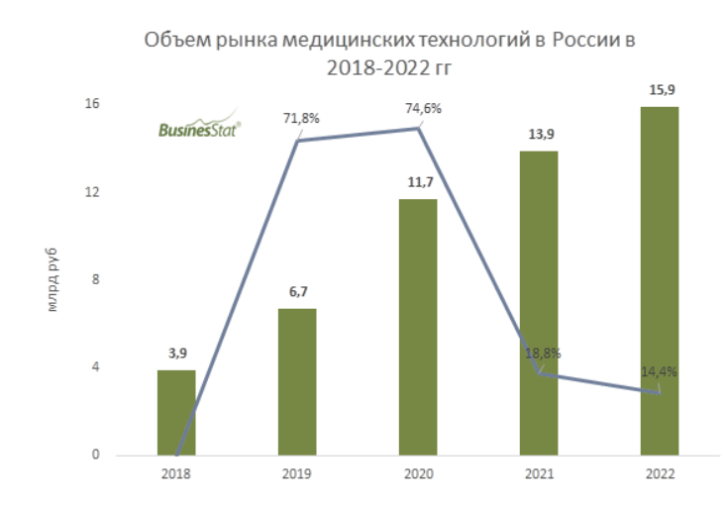
Рынок проекта
Целевая аудитория рынка, которую планирует занять проект:
65% рынка
Краткое описание рынка (объем на текущий год, география):
Прогнозирование( 2023 г.) потребления медицинских технологий в России за 2018-2022гг выросло больше чем в раза: с 3,9 до 15,9 млрд руб.

Slide 11
Ключевые партнеры: Медицинские учреждения и клиники. Производители медицинского оборудования и технологий. Специалисты в области биосенсорики и медицинского программного обеспечения. | Ключевые виды деятельности: Исследования и разработка новых технологий в области биосенсорики. Внедрение технологии в медицинскую практику. Проведение обучающих программ для врачей. | Ценностные предложения: Технология снижения индивидуальных триггеров стресса. Методика лечения стрессовых состояний на основе собранных данных. Повышение эффективности и персонализации процесса лечения. |  | Каналы продвижения будущего проекта Реклама в интернете Баннерная реклама Реклама в частных клиниках И мероприятия для расширения аудитории | Сегменты клиентов: Врачи и медицинский персонал. Пациенты, страдающие стрессовыми состояниями. Производители медицинского оборудования
 | Ключевые ресурсы: Технические специалисты по биосенсорике и программированию. Медицинские исследования и тестирование технологии. Партнерства с медицинскими учреждениями и врачами. |  |  | Каналы распространения: Сотрудничество с медицинскими организациями для внедрения технологии. Обучающие программы и вебинары для врачей. Маркетинг и реклама в медицинских изданиях и онлайн-платформах.
Структура затрат: Исследования и разработка новых технологий. Производство и обслуживание аппаратного обеспечения. Маркетинг и реклама. Обучение врачей и медицинского персонала |  |  | Потоки доходов: Продажа оборудования и лицензий на программное обеспечение медицинским учреждениям. Платные обучающие программы для врачей. Подписки на услуги обработки и анализа данных для медицинских учреждений.

Slide 12

Готового продукта для демонстрации нет, но работы над прототипом уже идут)))

Slide 13
Финансовые показатели
Доходы :
Поступления от продаж самого аппарата
Поступления от продаж бальзама
Поступления от размещения рекламы на сайте
Стратегии выхода из проекта инвесторов:
Выкуп доли компании через 2 года
Ориентированная стоимость:
Продажи аппарата –10000 рублей за аппарат
Продажи бальзама – 500 за штуку
Размещение рекламы на сайте – 100000-200000р в месяц
Плановый срок возврата инвестиций:
2 года

Slide 14
Календарный план стартап-проекта
Этап 0
(4 мес)
Разработка прототипа программного обеспечения для сбора данных
Разработка алгоритма анализа данных
Выполнение работ по тестированию прототипа
Финансовая (инвестиционная) модель Этапа 1
Бюджет –
700 000 руб.
Этап 1
(6 мес)
Доработка прототипа по результатам тестирования;
Выход на первые продажи юрлицам
Анализ работы алгоритма, выявление проблем и ошибок
Заключение договоров о применении в лечении
Бюджет –
1 000 000 руб.
Этап 2
(6 мес)
Бюджет –
3 000 000 руб.
Разработка технологии внедрения продукта в терапию
Обучение нейронной сети на собранных данных
Этап 3
(6 мес)
Бюджет –
5 000 000 руб.
Масштабирование продукта
Сертификация методики
На одобрение- этап 0
ИТОГО
бюджет проекта:
9 700 000 руб.

Slide 15
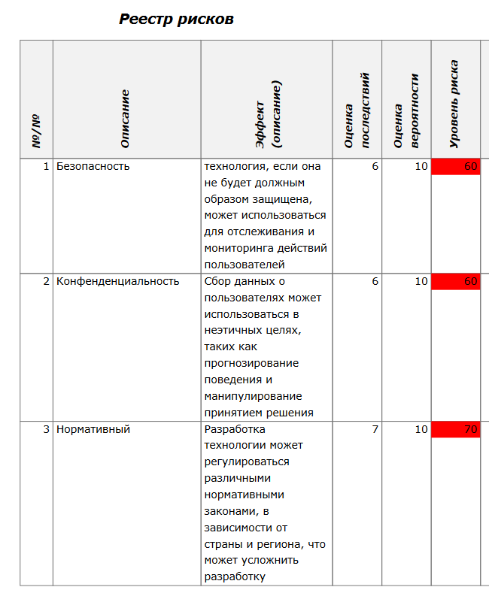
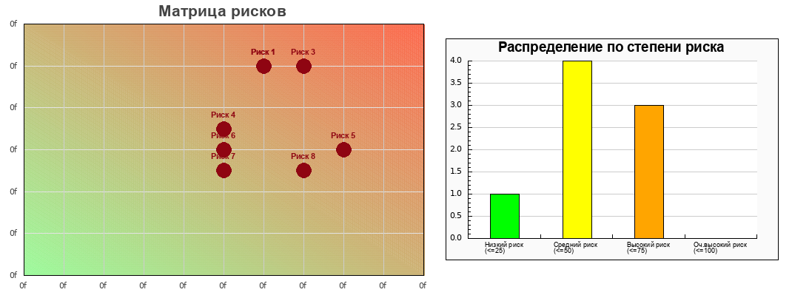
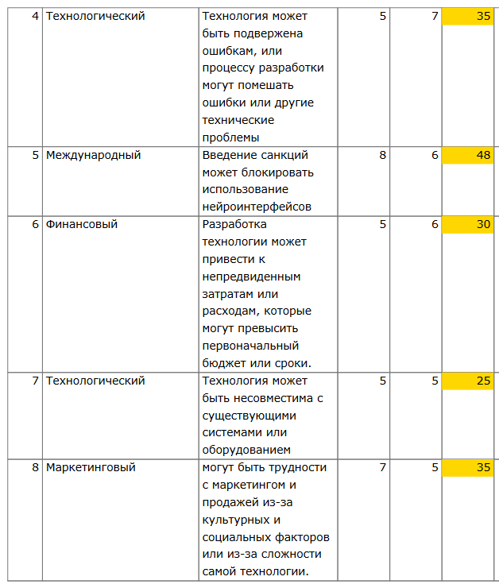
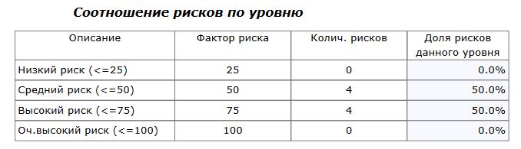
Риски проекта

Slide 16

Вай, не стоит овайций!
Не стоит благодарить, чего вы)))

